Slide 1
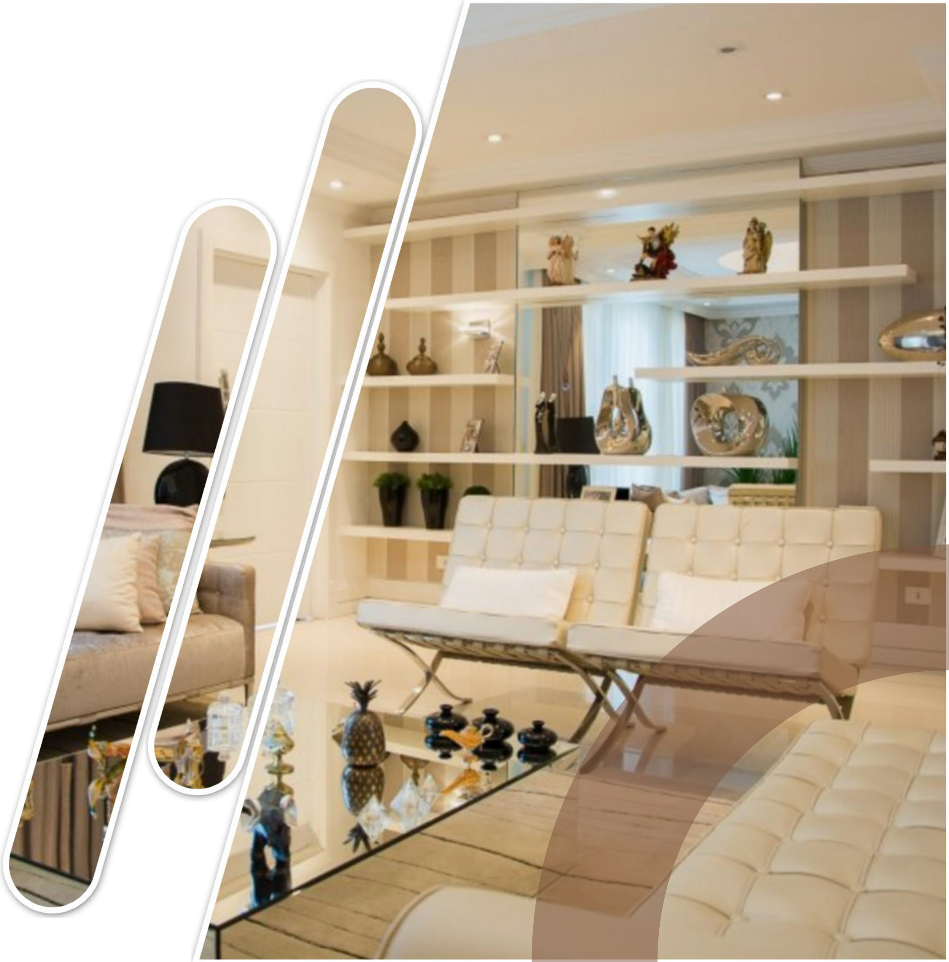


设 计 师 ： 王 振 锋

Slide 2
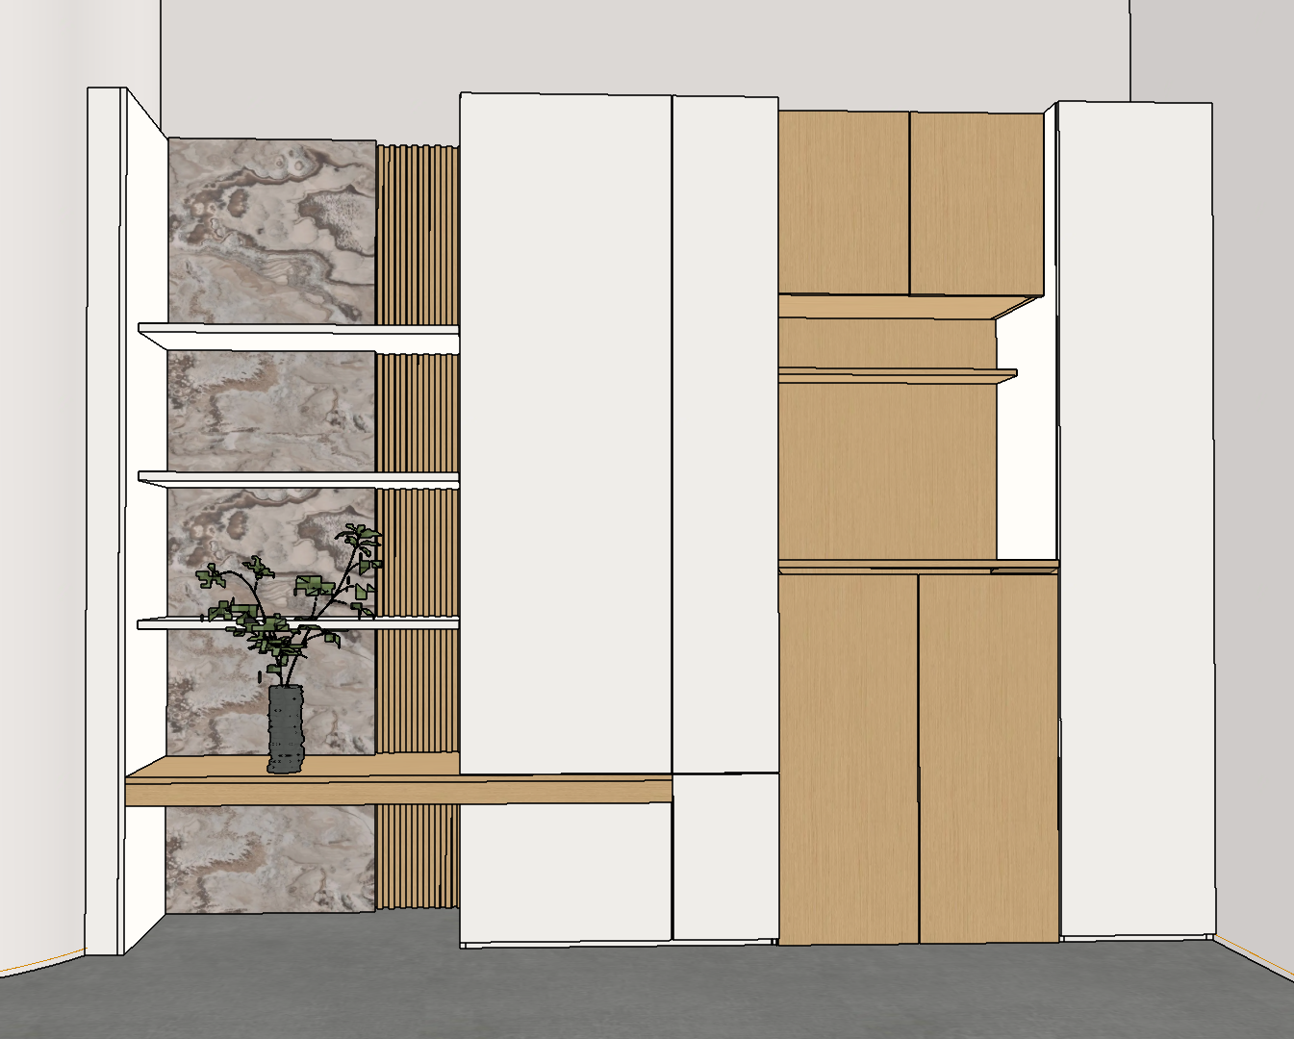
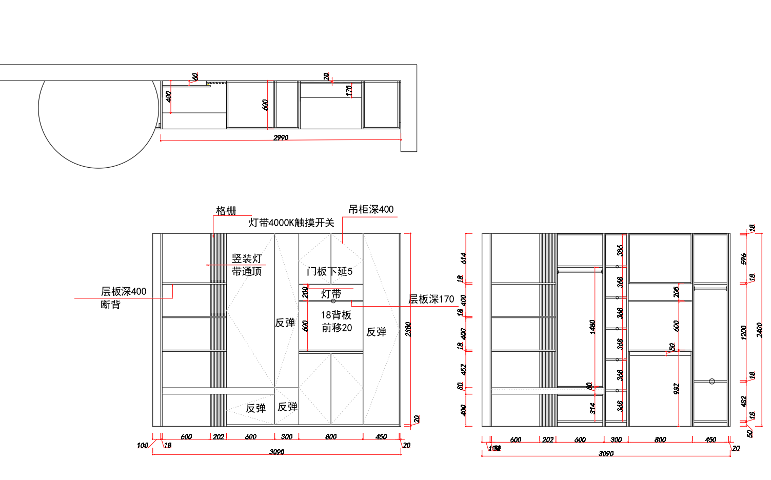

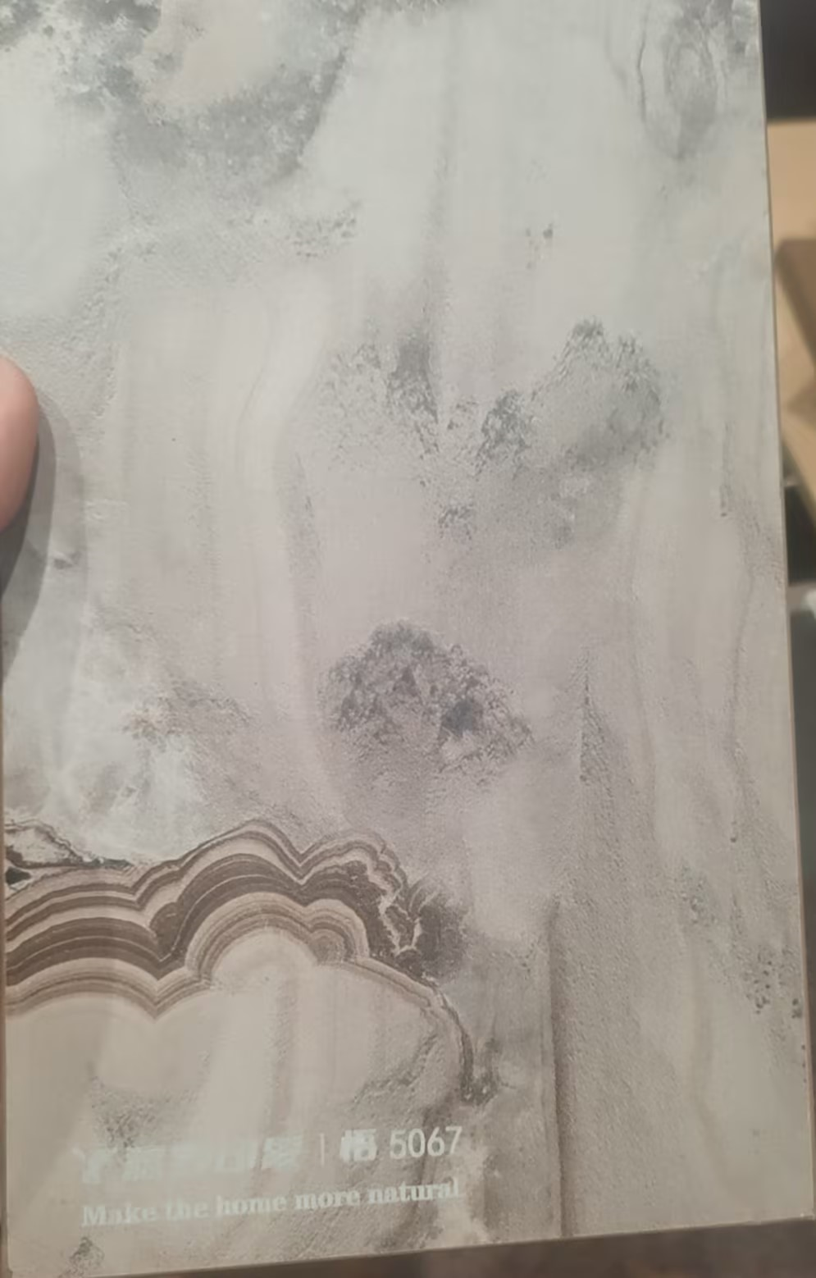
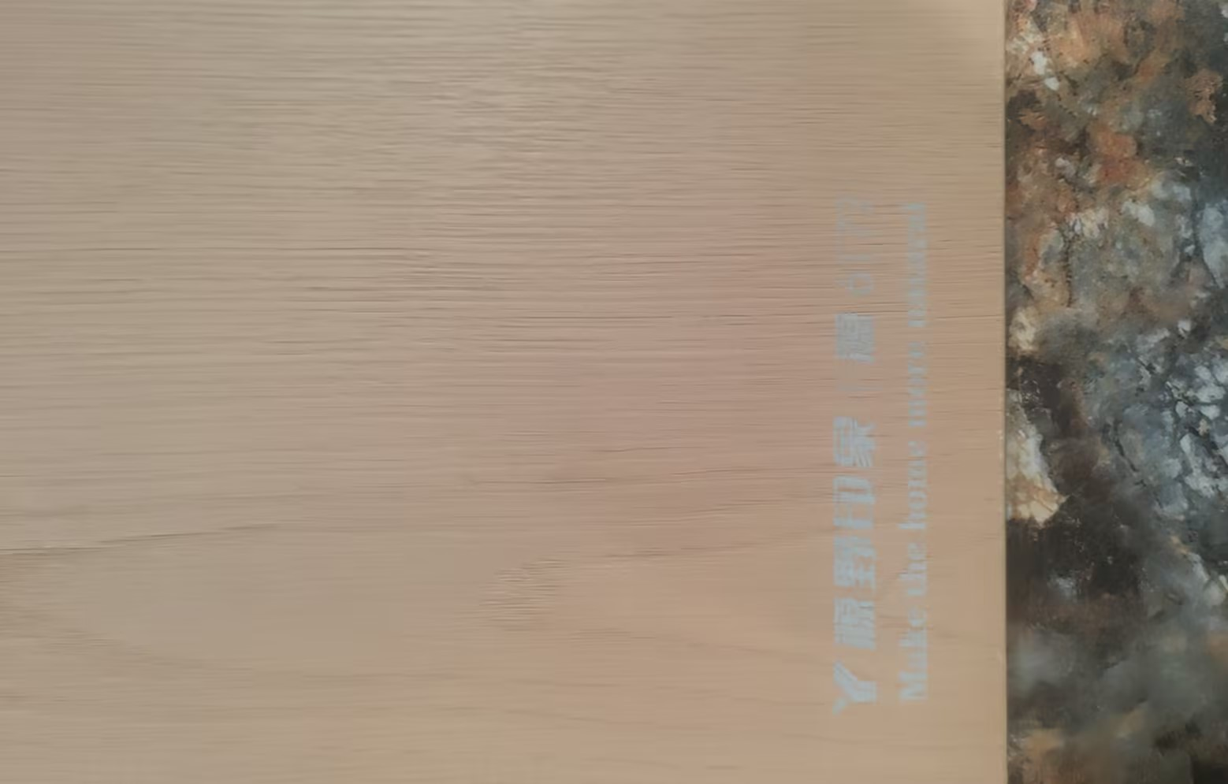
办公室
1.柜体颜色：源野印象 源6172欧松板 / 羽7186 / 悟5067
2.门板：源野印象 羽7186欧松板/源6172
3.拉手全部反弹器
4.灯带4000k手触开关
5.开放格18背板，衣柜9厘板
6.合页：锐俪卡萨

